Slide 1
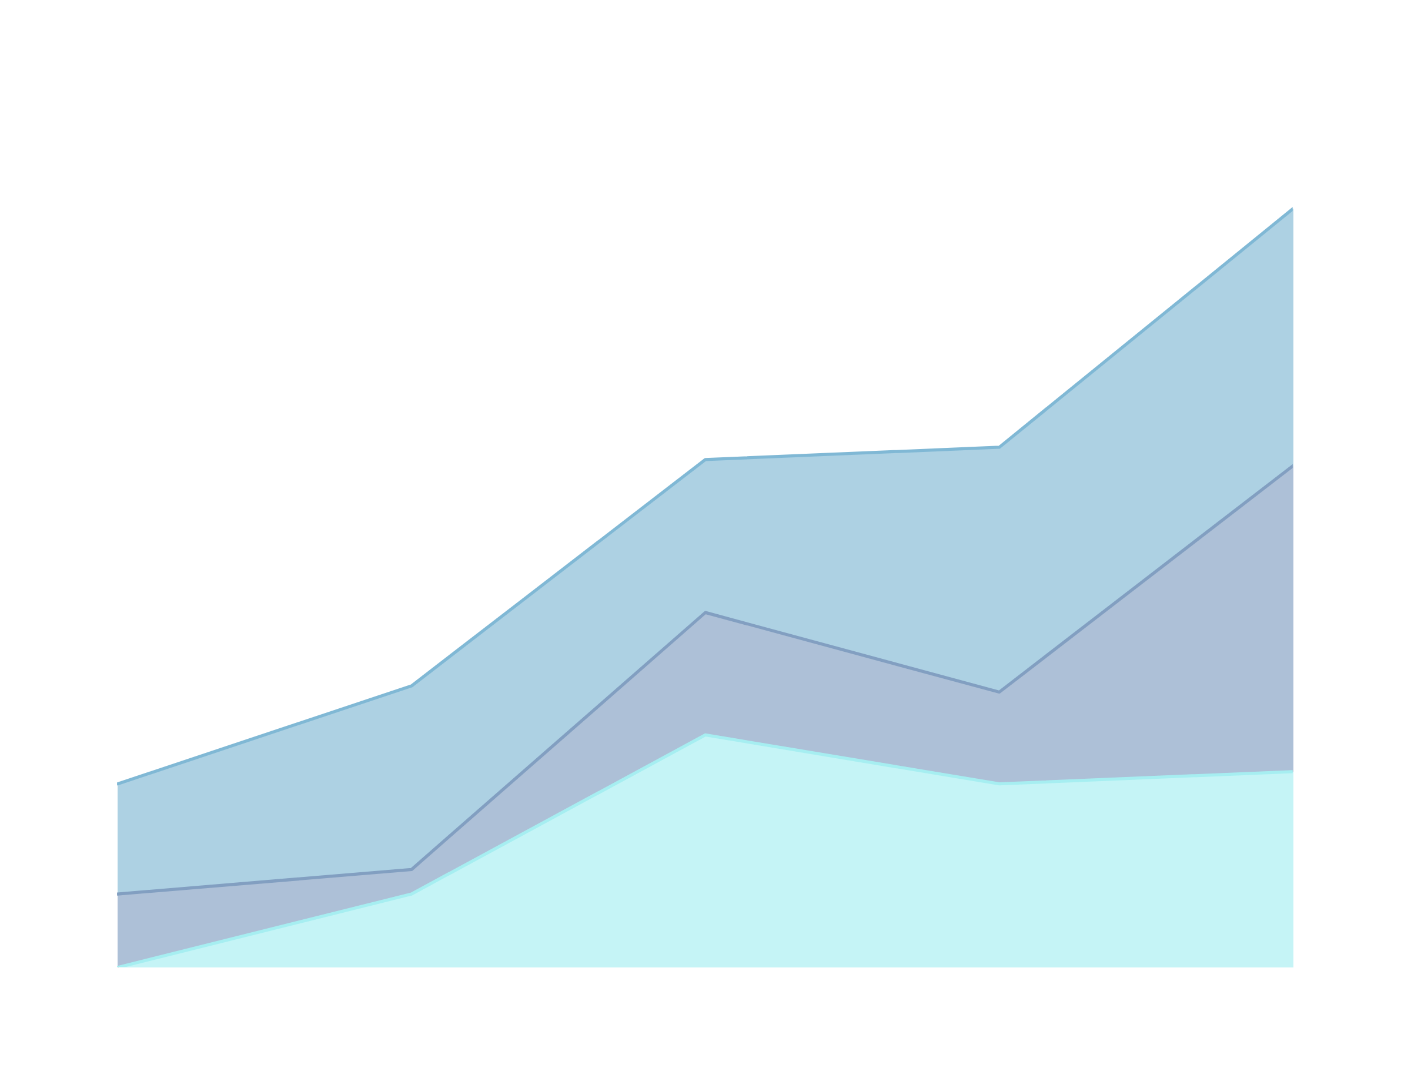

RÉALISER UN TRAITEMENT DANS UN ENVIRONNEMENT BIG DATA SUR LE CLOUD
OPENCLASSROOMS PROJET 9
ETUDIANT : OLIVIER GUILLAUD
EXAMINATEUR : GUILLAUME VERBIGUIÉ
07/05/2025

Slide 2


Sommaire
1ÈRE PARTIE : PRESENTATION DU JEU DE DONNÉES
2ÈME PARTIE : ANALYSE D’AWS
3ÈME PARTIE : ANALYSE DU TRAITEMENT BIG DATA

Slide 3

- Start up de l’AgriTech
- Fruits!
-Traitement BigData
Objectif : Comment mettre en place une première chaîne de traitement d’images de fruits scalable sur AWS EMR avec PySpark

Slide 4


Un fichier déjà préparé :
Spark
PCA
JEUX DE DONNÉES
Comment déployer notre envirionnement sur le cloud ?

Slide 5

OBJECTIF AWS
Utiliser AWS pour :
Stockage des images (S3)
Traitement distribué des données (EMR + PySpark)
Scalabilité du pipeline
Diffusion des poids du modèle (broadcast TensorFlow)
Réduction de dimension (PCA en PySpark)
Respect du RGPD via des régions européennes
Maîtrise des coûts via gestion fine des ressources

Slide 6

IAM
Gestion des utilisateurs, rôles et permissions
Contrôle de l’accès aux services (S3, EMR, etc.)
Sécurité : chaque service accède uniquement aux ressources autorisées
Exemple : autoriser EMR à lire les images depuis S3 sans exposer les identifiants

Slide 7

S3
Stockage centralisé des images de fruits (format JPG/PNG)
Accessible depuis EMR, TensorFlow, ou autres services AWS
Haute disponibilité et durabilité des données
Organisation en buckets (répertoires virtuels)
Supporte de grands volumes (scalabilité automatique)
Intégré avec IAM pour contrôler les accès (lecture/écriture)
Utilisé pour stocker :
-Images brutes
-Données transformées (Parquet, CSV)
-Résultats de traitement (vecteurs, PCA, etc.)

Slide 8
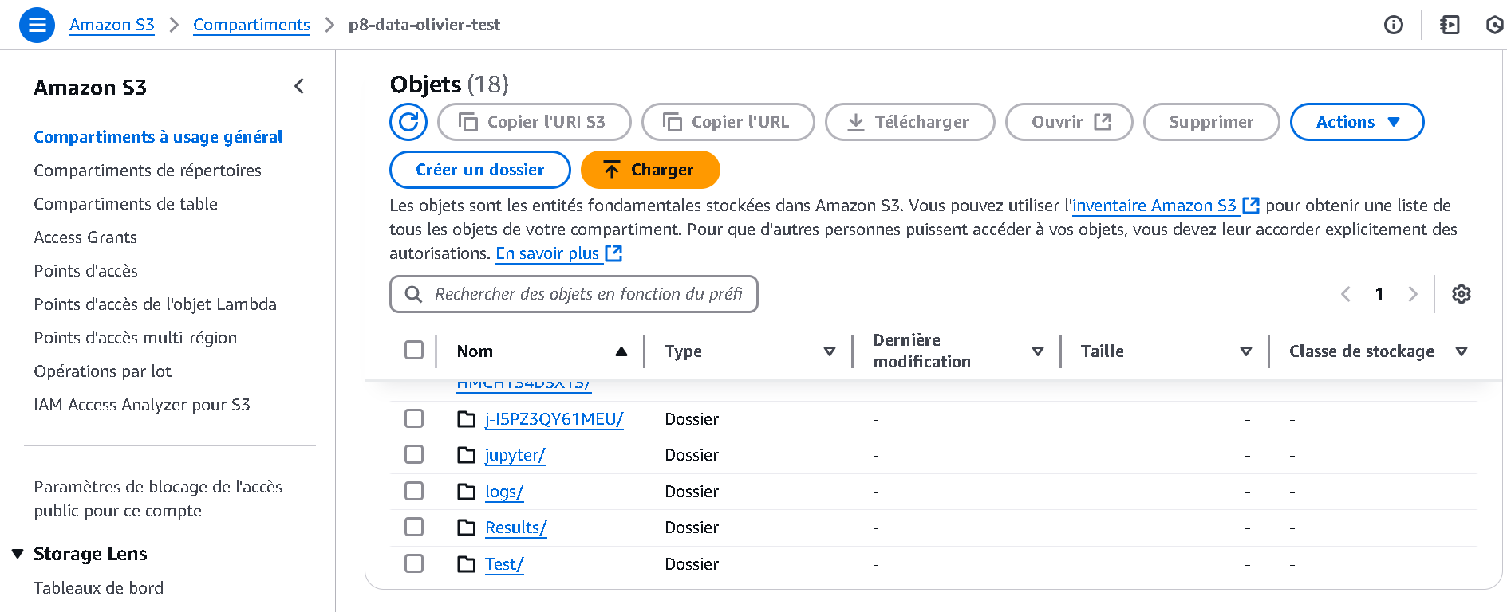
S3

Slide 9
EMR
Service AWS pour le traitement Big Data distribué
Basé sur un cluster de machines (EC2) configuré automatiquement
Permet d’exécuter des scripts PySpark, Hadoop, Hive, etc.
Utilisé pour traiter efficacement un grand volume d’images de fruits
Intègre Spark pour le calcul distribué et TensorFlow pour l’inférence
Scalable : ajout/suppression de nœuds selon les besoins
Peut lire/écrire directement depuis S3
Compatible avec IAM pour sécuriser les accès
Doit être lancé dans une région européenne pour respecter le RGPD
À arrêter après les traitements pour éviter des coûts inutiles

Slide 10
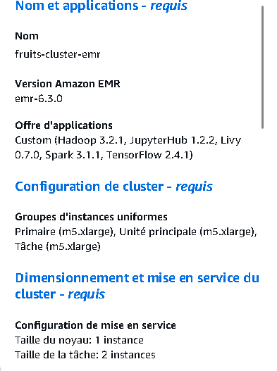
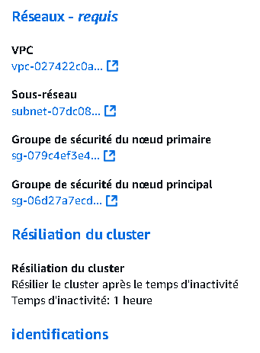
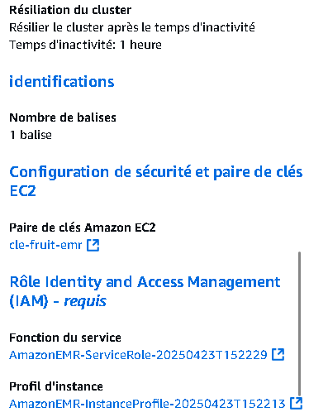
EMR

Slide 11
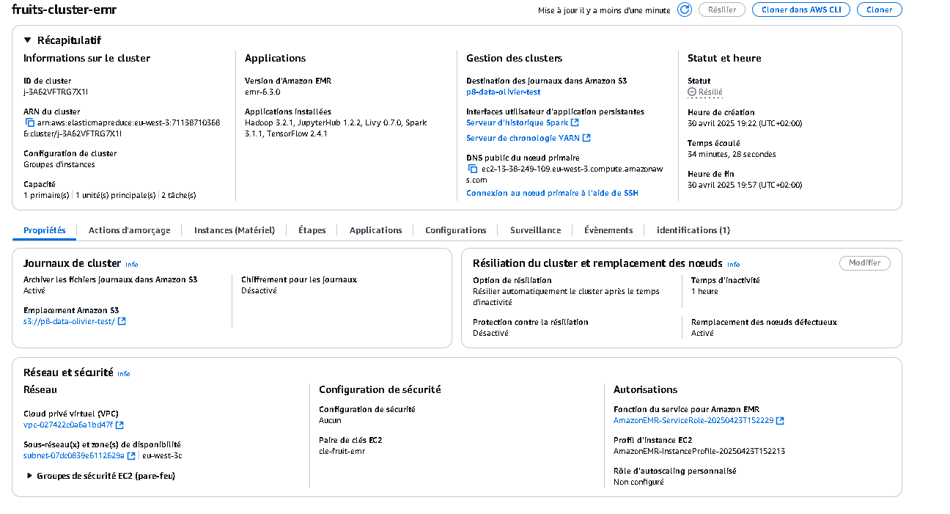
EMR

Slide 12
PYSPARK
PySpark :
Interface Python de Apache Spark
Permet le traitement distribué de données à grande échelle
Utilisé dans EMR pour analyser des images, extraire des features, appliquer PCA
Supporte les DataFrames pour manipuler les données comme en pandas, mais en mode distribué
Compatible avec des bibliothèques comme TensorFlow pour le scoring
Optimisé pour traiter rapidement des milliers voire millions de fichiers
Permet le broadcast des poids du modèle sur tous les nœuds du cluster
Idéal pour créer une chaîne de traitement scalable sur AWS
Étape clé dans la préparation des données avant apprentissage automatique

Slide 13
PYSPARK
Chargement des images depuis S3 avec PySpark
Objectif : lire automatiquement toutes les images .jpg stockées dans un bucket S3.
Points clés :
Accès direct au bucket S3
Lecture récursive de toutes les images
Extraction du label à partir du chemin du fichier

Slide 14
PYSPARK
Prétraitement et vectorisation via MobileNetV2
Objectif : extraire des vecteurs de caractéristiques depuis les images en utilisant un modèle pré-entraîné.
Points clés :
Chargement du modèle MobileNetV2 sans la couche finale
Diffusion des poids du modèle sur tous les nœuds Spark
Définition d’un pandas_udf pour le traitement distribué

Slide 15
PYSPARK
Réduction de dimension avec PCA en PySpark
Objectif :
Réduire la dimension des données tout en conservant l’essentiel de l’information.
Cela permet de :
Simplifier les données pour les visualiser ou les analyser plus facilement,
Accélérer les calculs sur des données volumineuses,
Éliminer le bruit et les redondances.

Slide 16
PYSPARK
Sauvegarde des résultats et lecture finale
Objectif : stocker les données traitées pour les étapes futures.
Sauvegarde sur S3 au format optimisé
Lecture et vérification locale avec pandas
Intérêt :
Format Parquet = compressé + structuré
Facile à relire pour l'entraînement futur ou l'analyse

Slide 17
SYNTHÈSE AWS
Avec AWS nous avons :
S3 : stockage des images et résultats
EMR : traitement distribué avec PySpark
IAM : contrôle des accès sécurisés
RGPD : serveurs en Europe
Coûts : cluster actif uniquement pour les tests

Slide 18
SYNTHÈSE SPARK
Avec PySpark, nous avons :
Chargement images depuis S3 avec PySpark
Extraction des features via MobileNetV2
Diffusion des poids du modèle (broadcast)
Réduction de dimension avec PCA Spark
Sauvegarde des résultats au format Parquet

